Slide 1


Slide 2






تعيين تلميذ(ة) للإجابة
توجيهات و شرح التعليمات
عرض فيديو
المرور بين الصفوف للمساعدة و تصحيح الإنجازات
عمل في ثنائيات
نهاية الشريط، المرور إلى الشريحة الموالية.

Slide 3

تنظيم حصص الأسبوع
اليوم 4 -
اليوم1 -
استماع وتحدث: مراجعة
قراءة : مراجعة وتوليف
كتابة : إملاء – إنتاج كتابي
استماع وتحدث: مراجعة
قراءة : مراجعة الحروف م - ر - ب
كتابة : إملاء – إنتاج كتابي
اليوم 2 -
استماع وتحدث: مراجعة
قراءة : مراجعة الحروف س - ف - ل
كتابة : إملاء – إنتاج كتابي
اليوم 3 -
استماع وتحدث: مراجعة
قراءة : مراجعة وتوليف
كتابة : إملاء – إنتاج كتابي

Slide 4





هيكلة حصة اليوم
-01افتتاح الحصة
الترحيب وتدبير السلوك
-02استماع وتحدث
حكاية أنا أيضا أستطيع: مراجعة
معجم المدرسة: مراجعة
تحدث: وصف صورة
70
-03قراءة / كتابة
مراجعة الحروف وقراءة مقاطع وكلمات تتضمن : س - ف - ل.
كتابة مقاطع وكلمات.

Slide 5

عند نهاية الحصة
على الأقل 80% من المتعلمين سيكونون قادرين على:
الإجابة بشكل صحيح على أسئلة تخص الحكاية ومعجم المدرسة؛
تسمية الحروف وقراءة مقاطع وكلمات تتضمن الحروف المقدمة.
كتابة مقاطع وكلمات.

Slide 6

افتتاح الحصة
افتتاح الحصة
الترحيب وتدبير السلوك

Slide 7


مرحبا بكم ، سننطلق في حصة اللغة العربية.
اختــتام الحــصة
قراءة/ كتابة
استـماع وتحدث
افتتاح الحصة

Slide 8


قبل أن نبدأ حصة اليوم سأذكركم بشروط الحصول على نجمة التميز.
اختــتام الحــصة
قراءة/ كتابة
استـماع وتحدث
افتتاح الحصة
أُنْصِتُ وأَنْتَبِهُ جَيِّداً للدَّرْسِ.
دونَ أَنْ أَقِفَ، أَرْفَعُ أُصْبُعي لِلْإجابَةِ.

Slide 9

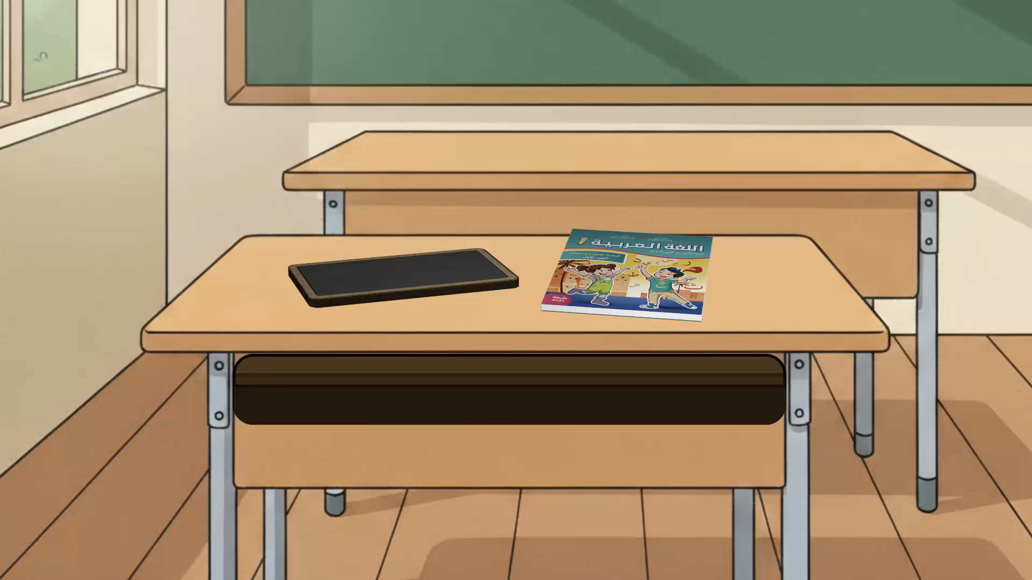
ضعوا اللوحة والكراسة في القمطر.
اختــتام الحــصة
قراءة/ كتابة
استـماع وتحدث
افتتاح الحصة

Slide 10

استماع وتحدث
2
استماع وتحدث
حكاية أنا أيضا أستطيع: مراجعة
معجم المدرسة: مراجعة
تحدث: وصف صورة

Slide 11
1. تضم المراجعة الخاصة بالاستماع والتحدث الأنشطة التالية: نشاط تقويم فهم المسموع (5 دقائق) – نشاط التذكير بمعجم المدرسة (10 دقائق) – نشاط وصف صورة (15 دقيقة). 2. يبدأ الأستاذ بنشاط تقويم فهم المسموع عن طريق طرح سؤالين في كل حصة. يجيب المتعلمون على الألواح بكتابة رقم الجواب الصحيح. قبل الإجابة يتأكد الأستاذ من فهم المتعلمين للسؤال ولكيفية الإجابة مع ضرورة قراءة الاقتراحات المكتوبة والرقم المرافق لكل اقتراح. 3. في نشاط المعجم يطلب من المتعلمين كتابة رقم الصورة المناسبة للكلمة التي يقولها الأستاذ ، إذا تمكن 80% من المتعلمين من التعرف على الكمات فيمر الأستاذ مباشرة لتقديم نشاط وصف صورة. أما إن كانت النسبة تقل عن ذلك، يضيف الأستاذ نشاط أنا أشير وأنت تقول مع ترديد الكلمات حتى يتمكن أغلب المتعلمين من تذكرها. 4. يحرص الأستاذ في نشاط التحدث: وصف صورة، على صياغة الجواب بجملة تامة مفيدة وترديدها من طرف كل المتعلمين.

Slide 12
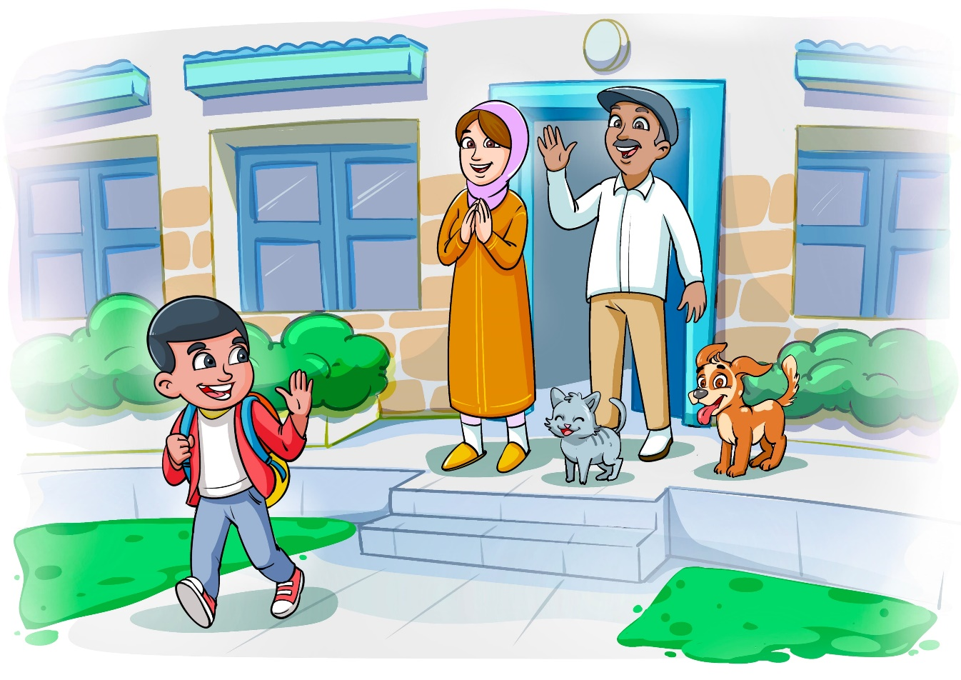
استمعنا في حصص سابقة لحكاية "أول يوم في المدرسة". ماذا تتذكرون منها؟
اختــتام الحــصة
قراءة/ كتابة
استـماع وتحدث
افتتاح الحصة

Slide 13

اليوم سأطرح عليكم أسئلة حول الحكاية وأنتم تجيبون على ألواحكم.
اختــتام الحــصة
قراءة/ كتابة
استـماع وتحدث
افتتاح الحصة

Slide 14
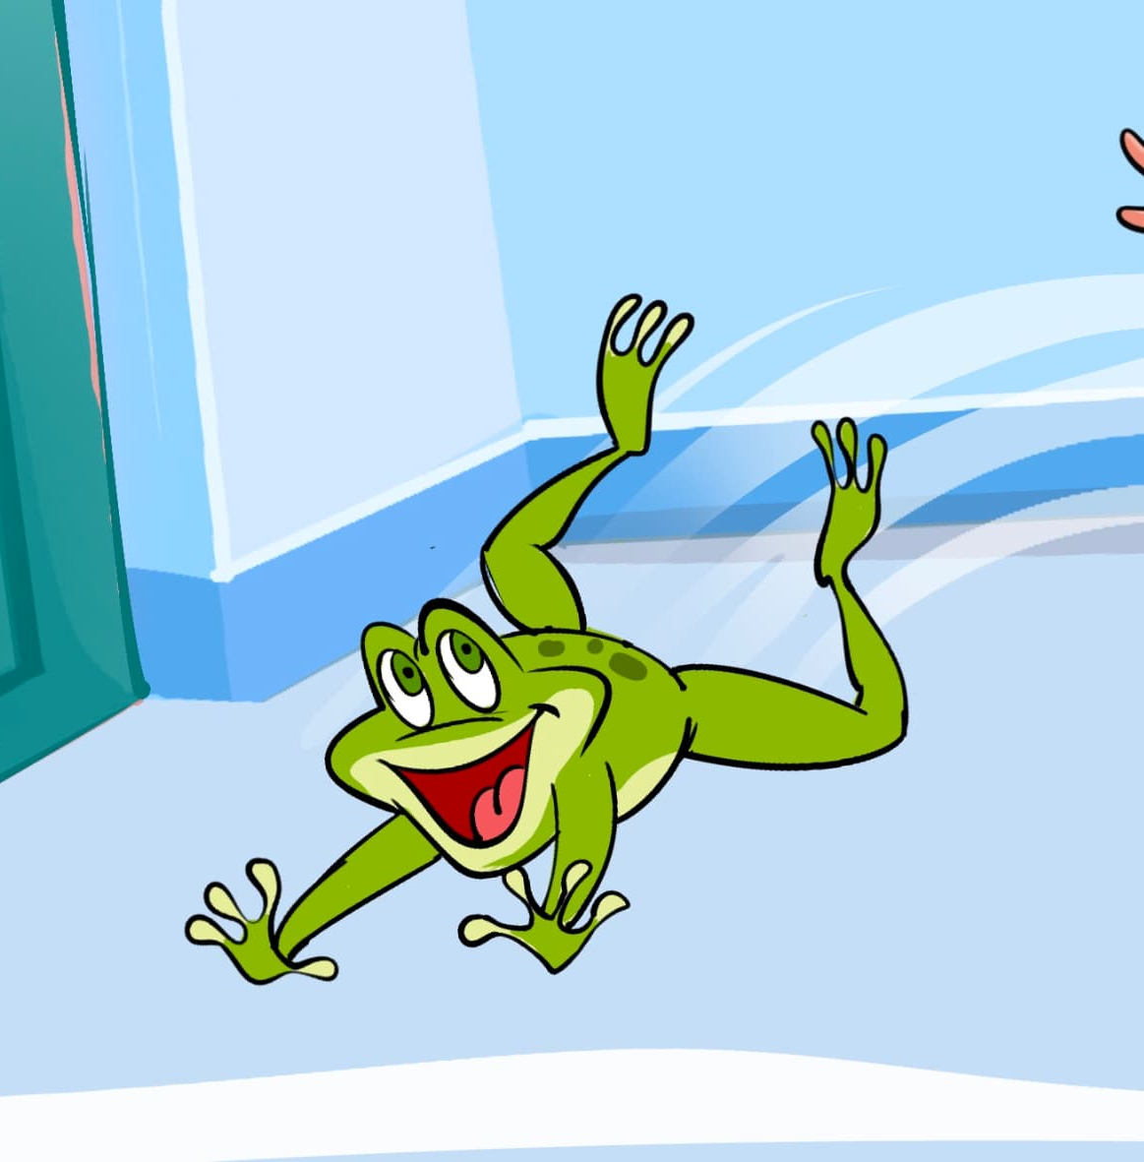
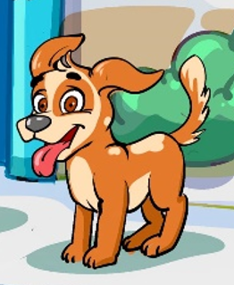
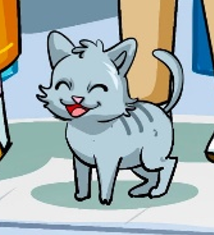
من اختبأ في المحفظة؟ اكتبوا رقم الجواب الصحيح على اللوحة. ارفعوا الألواح عند الإشارة.
اختــتام الحــصة
قراءة/ كتابة
استـماع وتحدث
افتتاح الحصة
3
2
1

Slide 15
الجواب الصحيح هو 3
اختــتام الحــصة
قراءة/ كتابة
استـماع وتحدث
افتتاح الحصة
3
2
1

Slide 16
ماذا فعل مراد عندما أمسك دودو؟ سأقرأ الاختيارات. اكتبوا الرقم الصحيح على اللوحة.
اختــتام الحــصة
قراءة/ كتابة
استـماع وتحدث
افتتاح الحصة
1
اِعْتَذَرَ لِمُعَلِّمَتِهِ.
2
اِعْتَذَرَ لِأَصْدِقائِهِ.
3
ذَهَبَ إِلى مَكْتَبِ الْمُديرِ.
4
عادَ إِلى الْمَنْزِلِ.

Slide 17
أحسنتم، الجواب الصحيح هو 1
اختــتام الحــصة
قراءة/ كتابة
استـماع وتحدث
افتتاح الحصة
1
اِعْتَذَرَ لِمُعَلِّمَتِهِ.
2
اِعْتَذَرَ لِأَصْدِقائِهِ.
3
ذَهَبَ إِلى مَكْتَبِ الْمُديرِ.
4
عادَ إِلى الْمَنْزِلِ.

Slide 18
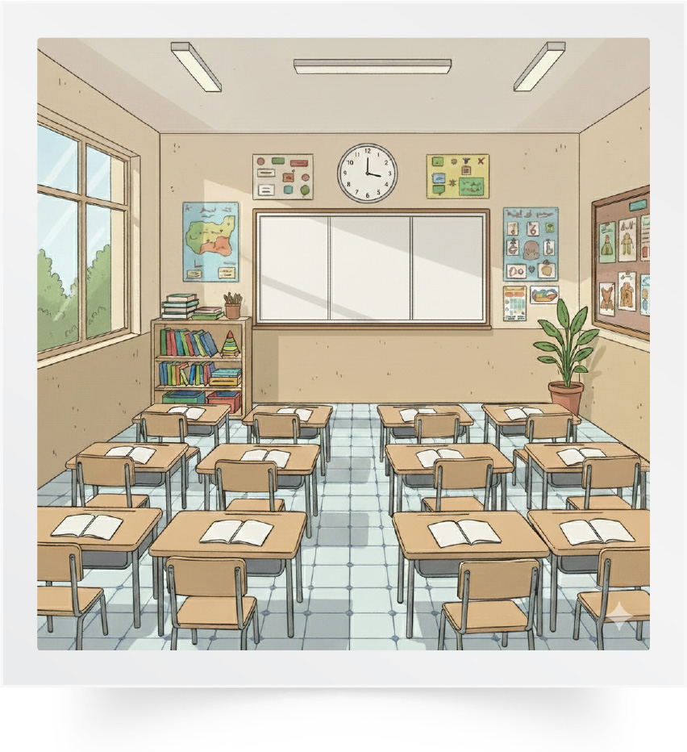
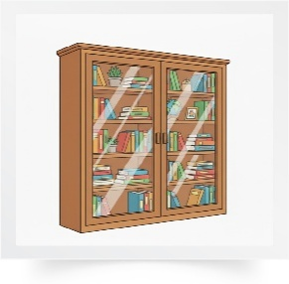
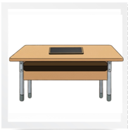

انتبهوا الآن. سنتذكر الكلمات التي تعلمناها. ستكتبون على ألواحكم رقم الكلمة التي سأذكرها.
اختــتام الحــصة
قراءة/ كتابة
استـماع وتحدث
افتتاح الحصة
2
1
4
3

Slide 19
على ألواحكم، اكتبوا رقم: طاولة.
اختــتام الحــصة
قراءة/ كتابة
استـماع وتحدث
افتتاح الحصة
2
1
4
3

Slide 20
الجواب الصحيح هو 4. رددوا: طاولة.
اختــتام الحــصة
قراءة/ كتابة
استـماع وتحدث
افتتاح الحصة
4

Slide 21
على ألواحكم، اكتبوا رقم: حزانة.
اختــتام الحــصة
قراءة/ كتابة
استـماع وتحدث
افتتاح الحصة
2
1
4
3

Slide 22
الجواب الصحيح هو 1. رددوا: خزانة
اختــتام الحــصة
قراءة/ كتابة
استـماع وتحدث
افتتاح الحصة
1

Slide 23
اكتبوا رقم: قاعة الدرس.
اختــتام الحــصة
قراءة/ كتابة
استـماع وتحدث
افتتاح الحصة
2
1
4
3

Slide 24
الجواب الصحيح هو 2. رددوا: قاعة الدرس
اختــتام الحــصة
قراءة/ كتابة
استـماع وتحدث
افتتاح الحصة
2

Slide 25
اكتبوا رقم: حاسوب.
اختــتام الحــصة
قراءة/ كتابة
استـماع وتحدث
افتتاح الحصة
2
1
4
3

Slide 26
الجواب الصحيح هو 3. رددوا: حاسوب
اختــتام الحــصة
قراءة/ كتابة
استـماع وتحدث
افتتاح الحصة
3

Slide 27
الآن سنصف مضمون صورة . أنا أطرح سؤالا وأنتم تجيبون بجملة تامة.
اختــتام الحــصة
قراءة/ كتابة
استـماع وتحدث
افتتاح الحصة

Slide 28
ماذا يفعل مراد؟ أجيبوا بجملة تامة.
اختــتام الحــصة
قراءة/ كتابة
استـماع وتحدث
افتتاح الحصة

Slide 29
أحسنتم، يودع مراد والديه. رددوا. ردد أنت.
اختــتام الحــصة
قراءة/ كتابة
استـماع وتحدث
افتتاح الحصة

Slide 30
إلى أين يذهب مراد؟ أجيبوا بجملة تامة.
اختــتام الحــصة
قراءة/ كتابة
استـماع وتحدث
افتتاح الحصة

Slide 31
أحسنتم، يذهب مراد إلى المدرسة. رددوا. ردد أنت.
اختــتام الحــصة
قراءة/ كتابة
استـماع وتحدث
افتتاح الحصة

Slide 32
ما هذه؟ أجيبوا بجملة تامة.
اختــتام الحــصة
قراءة/ كتابة
استـماع وتحدث
افتتاح الحصة

Slide 33
أحسنتم، هذه قاعة الدرس. رددوا. ردد أنت.
اختــتام الحــصة
قراءة/ كتابة
استـماع وتحدث
افتتاح الحصة

Slide 34
ماذا يوجد في قاعة الدرس؟ أجيبوا بجملة تامة.
اختــتام الحــصة
قراءة/ كتابة
استـماع وتحدث
افتتاح الحصة

Slide 35
أحسنتم، يوجد في قاعة الدرس طاولات وخزانة. رددوا. ردد أنت.
اختــتام الحــصة
قراءة/ كتابة
استـماع وتحدث
افتتاح الحصة

Slide 36

وقت النجمة الآن. الفائز بنجمة المشاركة بهدوء هو (هي) صديقكم (صديقتكم)............. صفقوا له (لها).
اختــتام الحــصة
قراءة/ كتابة
استـماع وتحدث
افتتاح الحصة

Slide 37

استراحة قصيرة قبل أن نواصل. قفوا، سنقوم بحركات 
اختــتام الحــصة
قراءة/ كتابة
استـماع وتحدث
افتتاح الحصة

Slide 38

قراءة/ كتابة
3
70
قراءة/ كتابة
مراجعة الحروف وقراءة مقاطع وكلمات تتضمن: س - ف - ل.
كتابة مقاطع وكلمات.

Slide 39
1. تبدا حصة المراجعة الخاصة بالقراءة برائز كتابة الحروف: يكتب المتعلمون الحروف المملاة على. المتعلمون الذين لم يتمكنوا من كتابة جميع الحروف بشكل صحيح يصنفون في الفئة د. يحرص الأستاذ على تخصيص هذه الفئة بالعناية المركزة حتى يتمكنوا من تسمية الحروف المحددة في كل حصة مراجعة. 2. يوجه الأستاذ متعلمي الفئة د والفئة ج (تسمي الحروف ولكن تتعثر في قراءة المقاطع وفي دمجها لقراءة كلمات) إلى قراءة الشرائح التي تتضمن قراءة المقاطع والتدرب على الدمج مع المواكبة القريبة للأستاذ. 3. يعمل الأستاذ طيلة فترة المراجعة على أن يتمكن على الأقل 80% من متعلميه من قراءة الكلمات. التلميذ الذي يقرأ الكلمة مقطعا مقطعا ثم يعيد قراءة الكلمة مرة واحدة تعتبر قراءته صحيحة. 3. يبدأ الأستاذ نشاط الكتابة بإملاء مقاطع. إذا كانت إجابات 80 % من المتعلمين صحيحة فيمر الأستاذ مباشرة لإملاء كلمات دون تحضير مسبق. أما إن كانت النسبة أقل من ذلك، فيعتمد الأستاذ الإملاء المحضر، أي يرى المتعلمون الكلمة أولا ثم يتم إخفاؤها وإعادة كتابتها، وقد يقوم الأستاذ بإعادة نمذجة كتابة كلمات مملاة إذا رأى الحاجة لذلك. 4. تخصص 15 دقيقة قبل نهاية الحصة لتفريد التعلمات، حيث يشغل الأستاذ المتعلمين المتحكمين بالقراءة والكتابة على الكراسة، ويهتم بالفئات غير المتحكمة (في ركن الدعم أو على السبورة) لإعادة مواكبتها في قراءة وكتابة الحروف والمقاطع والكلمات).

Slide 40
خذوا الألواح، ستكتبون الحروف التي أملي عليكم.
اختــتام الحــصة
قراءة/ كتابة
استـماع وتحدث
افتتاح الحصة

Slide 41
اكتبوا حرف ....
اختــتام الحــصة
قراءة/ كتابة
استـماع وتحدث
افتتاح الحصة

Slide 42
هذا هو حرف السين. رددوا حرف السين.
اختــتام الحــصة
قراءة/ كتابة
استـماع وتحدث
افتتاح الحصة
س

Slide 43
اكتبوا حرف ....
اختــتام الحــصة
قراءة/ كتابة
استـماع وتحدث
افتتاح الحصة

Slide 44
هذا هو حرف الفاء. رددوا حرف الفاء.
اختــتام الحــصة
قراءة/ كتابة
استـماع وتحدث
افتتاح الحصة
ف

Slide 45
اكتبوا حرف ....
اختــتام الحــصة
قراءة/ كتابة
استـماع وتحدث
افتتاح الحصة

Slide 46
هذا هو حرف اللام. رددوا حرف اللام.
اختــتام الحــصة
قراءة/ كتابة
استـماع وتحدث
افتتاح الحصة
ل

Slide 47
أقرأ رددوا بعدي.
اختــتام الحــصة
قراءة/ كتابة
استـماع وتحدث
افتتاح الحصة
ل
ف
س

Slide 48
من يقرأ؟ (خاص بالفئة د)
اختــتام الحــصة
قراءة/ كتابة
استـماع وتحدث
افتتاح الحصة
ل
ف
س

Slide 49

الآن سأقرأ مقاطع الحروف، أنا أقرأ وأنتم ترددون بعدي
اختــتام الحــصة
قراءة/ كتابة
استـماع وتحدث
افتتاح الحصة
لَسْـ | سِ | ـسُـ | سَـ
ـفي | فو | فى | فا
لاً | ـلٍ | ل | ـلاً

Slide 50
من يقرأ؟ (خاص بالفئة د والفئة ج)
اختــتام الحــصة
قراءة/ كتابة
استـماع وتحدث
افتتاح الحصة
لَسْـ | سِ | ـسُـ | سَـ
ـفي | فو | فى | فا
لاً | ـلٍ | ل | ـلاً

Slide 51
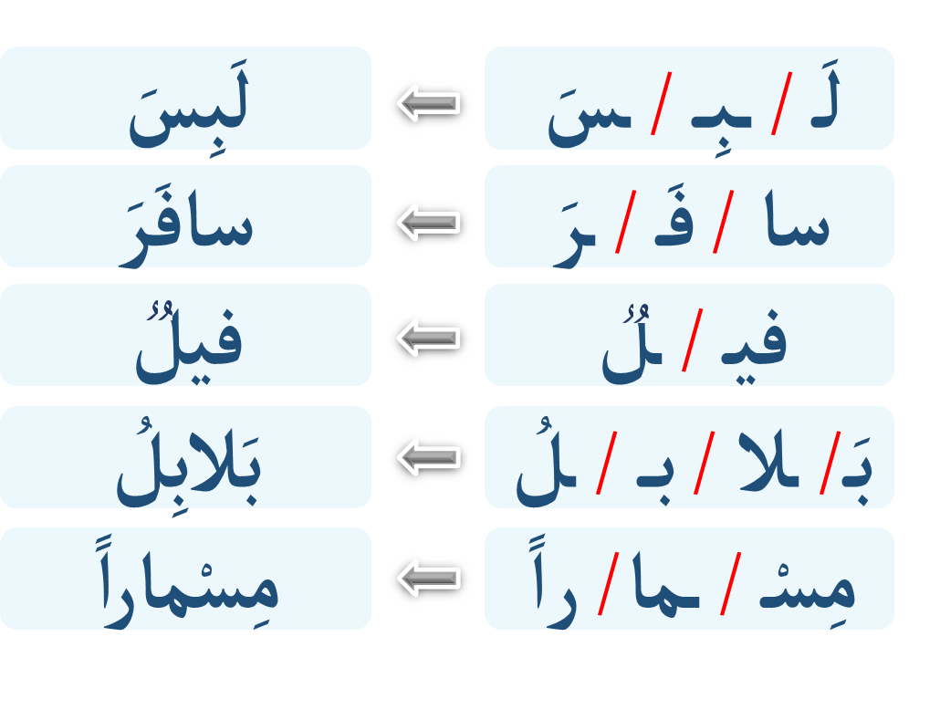
أنا أقرأ وأنتم ترددون بعدي.
اختــتام الحــصة
قراءة/ كتابة
استـماع وتحدث
افتتاح الحصة

Slide 52
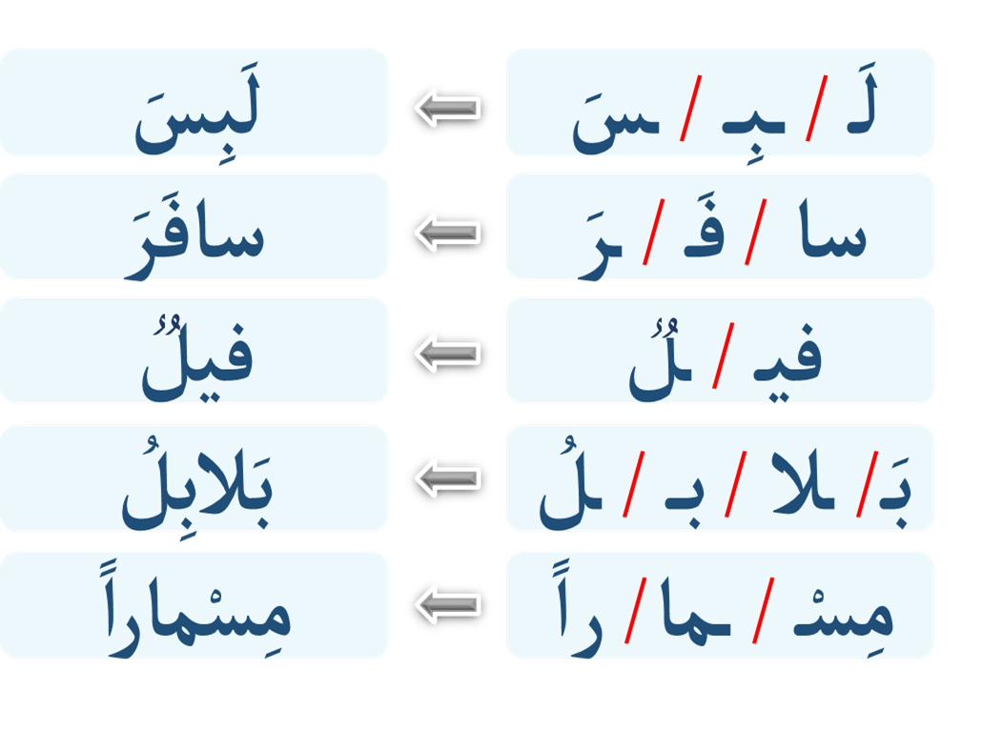
من يقرأ؟ (خاص بمن يحتاج التدرب على الدمج)
اختــتام الحــصة
قراءة/ كتابة
استـماع وتحدث
افتتاح الحصة

Slide 53
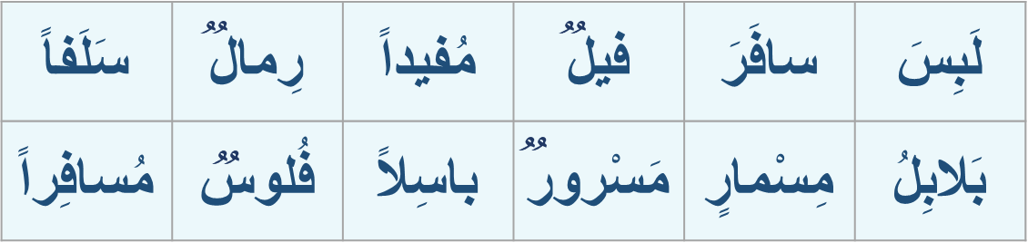
اختــتام الحــصة
قراءة/ كتابة
استـماع وتحدث
افتتاح الحصة
أقرأ. رددوا بعدي.

Slide 54
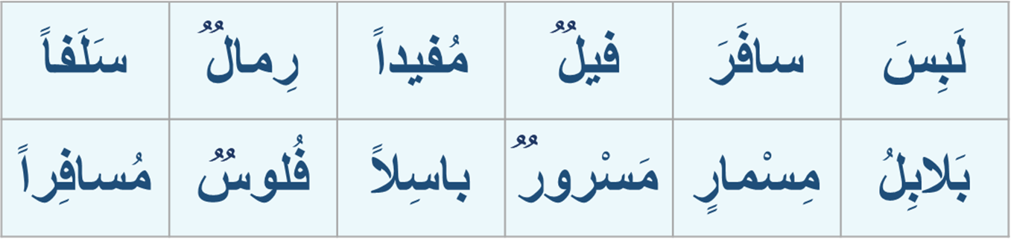
اختــتام الحــصة
قراءة/ كتابة
استـماع وتحدث
افتتاح الحصة
من يقرأ؟ ستمرون كلكم للقراءة.

Slide 55
وقت النجمة الآن. الفائز بنجمة المشاركة بهدوء : ....
اختــتام الحــصة
قراءة/ كتابة
استـماع وتحدث
افتتاح الحصة

Slide 56

قفوا، سننشد الحروف. 
اختــتام الحــصة
قراءة/ كتابة
استـماع وتحدث
افتتاح الحصة

Slide 57


خذوا ألواحكم سأملي عليكم مقاطع
اختــتام الحــصة
قراءة/ كتابة
استـماع وتحدث
افتتاح الحصة

Slide 58
اكتبوا ...
اختــتام الحــصة
قراءة/ كتابة
استـماع وتحدث
افتتاح الحصة

Slide 59
صححوا
اختــتام الحــصة
قراءة/ كتابة
استـماع وتحدث
افتتاح الحصة
سي

Slide 60
اكتبوا ...
اختــتام الحــصة
قراءة/ كتابة
استـماع وتحدث
افتتاح الحصة

Slide 61
صححوا
اختــتام الحــصة
قراءة/ كتابة
استـماع وتحدث
افتتاح الحصة
فاً

Slide 62
اكتبوا ...
اختــتام الحــصة
قراءة/ كتابة
استـماع وتحدث
افتتاح الحصة

Slide 63

صححوا
اختــتام الحــصة
قراءة/ كتابة
استـماع وتحدث
افتتاح الحصة
ل

Slide 64
الآن سأملي عليكم كلمات.
اختــتام الحــصة
قراءة/ كتابة
استـماع وتحدث
افتتاح الحصة
فيــل
سافــرَ

Slide 65

أقرأ الكلمات. من يعيد القراءة؟
اختــتام الحــصة
قراءة/ كتابة
استـماع وتحدث
افتتاح الحصة
فيــل
سافــرَ

Slide 66
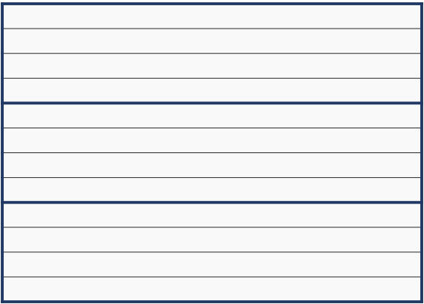
انظروا إلى الكلمة جيدا. سافَرَ تتكون من 3 مقاطع: سا – فَـ - رَ
اختــتام الحــصة
قراءة/ كتابة
استـماع وتحدث
افتتاح الحصة
سا / فَـ / ـرَ

Slide 67
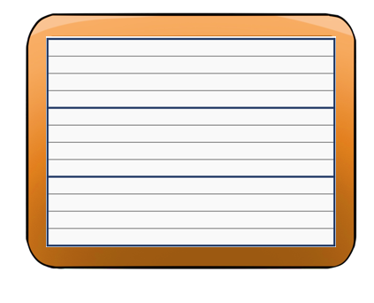
اكتبوا. ينطق الأستاذ الكلمة ويذكر بمقاطعها
اختــتام الحــصة
قراءة/ كتابة
استـماع وتحدث
افتتاح الحصة

Slide 68
ارفعوا الألواح - صححوا
اختــتام الحــصة
قراءة/ كتابة
استـماع وتحدث
افتتاح الحصة
سافَرَ

Slide 69
انظروا إلى الكلمة جيدا. تتكون الكلمة من مقطعين: فيـ - ـلٌ
اختــتام الحــصة
قراءة/ كتابة
استـماع وتحدث
افتتاح الحصة
فيـ/ ـل

Slide 70
اكتبوا. ينطق الأستاذ الكلمة ويذكر بمقاطعها
اختــتام الحــصة
قراءة/ كتابة
استـماع وتحدث
افتتاح الحصة

Slide 71

اختــتام الحــصة
قراءة/ كتابة
استـماع وتحدث
افتتاح الحصة
ارفعوا الألواح - صححوا
فيـل

Slide 72

خذوا دفاتر الكتابة.
اختــتام الحــصة
قراءة/ كتابة
استـماع وتحدث
افتتاح الحصة

Slide 73

ما هذا؟
اختــتام الحــصة
قراءة/ كتابة
استـماع وتحدث
افتتاح الحصة
هذا ......

Slide 74
أحسنتم. الآن انقلوا على دفاتركم هذا، واكتبوا الكلمة الناقصة.
اختــتام الحــصة
قراءة/ كتابة
استـماع وتحدث
افتتاح الحصة
هذا ......

Slide 75
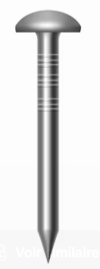
ما هذا؟
اختــتام الحــصة
قراءة/ كتابة
استـماع وتحدث
افتتاح الحصة
هذا ......

Slide 76
أحسنتم. الآن انقلوا على دفاتركم هذا، واكتبوا الكلمة الناقصة.
اختــتام الحــصة
قراءة/ كتابة
استـماع وتحدث
افتتاح الحصة
هذا ......

Slide 77

صححوا على دفاتركم.
اختــتام الحــصة
قراءة/ كتابة
استـماع وتحدث
افتتاح الحصة
هذا مِسْمار
هذا فيل

Slide 78
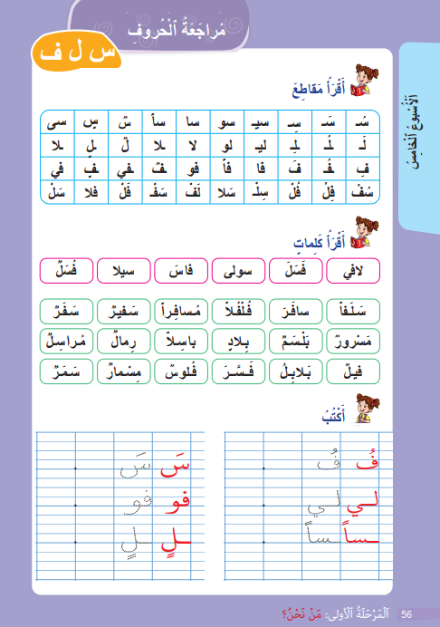
خذوا الكراسة ص 56 (خاص بالفئتين أ و ب)
اختــتام الحــصة
قراءة/ كتابة
استـماع وتحدث
افتتاح الحصة

Slide 79
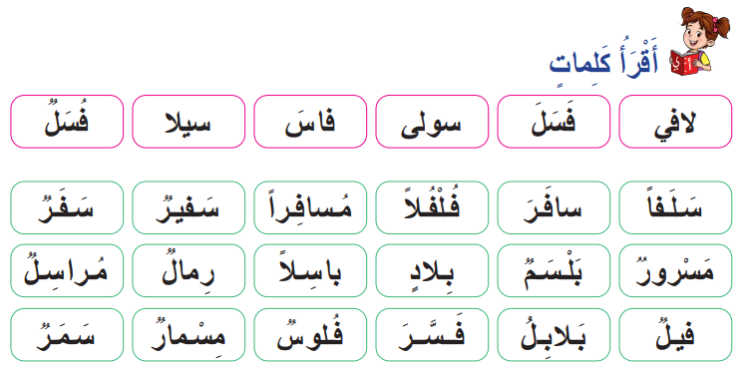
في ثنائيات كل واحد يقرأ الكلمات لزميله.
اختــتام الحــصة
قراءة/ كتابة
استـماع وتحدث
افتتاح الحصة

Slide 80
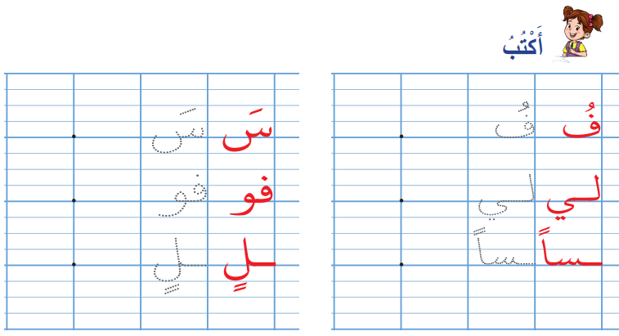
من أنهى قراءة الكلمات يكتب مقاطع الحروف
اختــتام الحــصة
قراءة/ كتابة
استـماع وتحدث
افتتاح الحصة

Slide 81
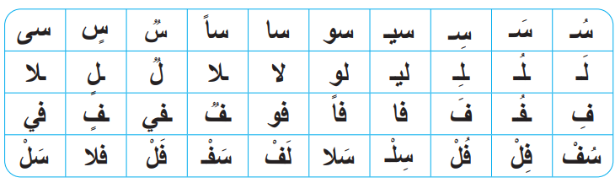
اقرأ (ي)(ركن الدعم: خاص بالفئة د)
اختــتام الحــصة
قراءة/ كتابة
استـماع وتحدث
افتتاح الحصة

Slide 82
اقرأ (ي) (ركن الدعم: خاص بالفئتين د وج)
اختــتام الحــصة
قراءة/ كتابة
استـماع وتحدث
افتتاح الحصة

Slide 83
يكتب متعلمو الفئتين د و ج بعض المقاطع مع المواكبة القريبة للأستاذ
اختــتام الحــصة
قراءة/ كتابة
استـماع وتحدث
افتتاح الحصة

Slide 84
وقت النجمة الآن. الفائز بنجمة المشاركة بهدوء هو (هي) صديقكم (صديقتكم)............. صفقوا له (لها).
اختــتام الحــصة
قراءة/ كتابة
استـماع وتحدث
افتتاح الحصة

Slide 85

اختــتام الحــصة
4
اختــتام الحــصة
ماذا تعلمتم اليوم؟
واجباتكم المنزلية.

Slide 86
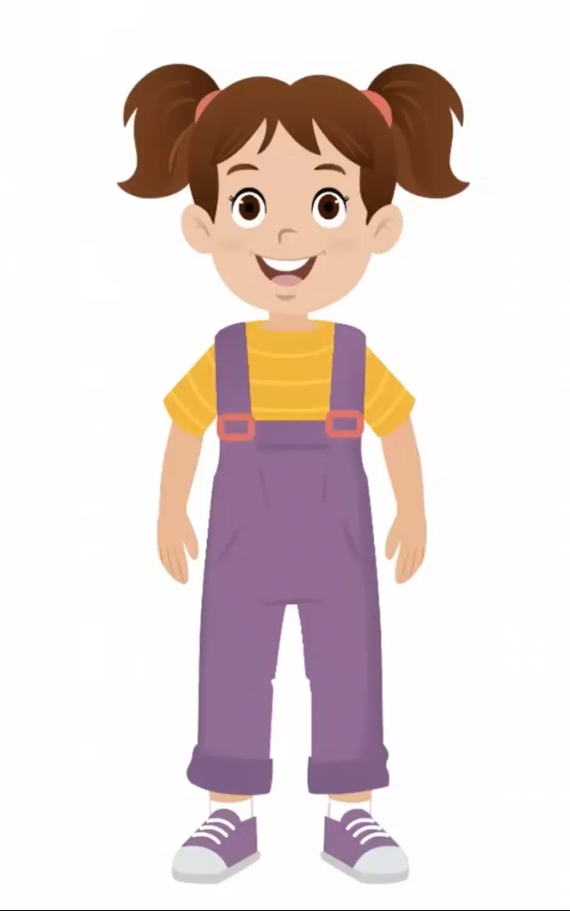
راجعنا كلمات المعجم ووصفنا مضمون صورة. من يذكرنا بالكلمات التي راجعنا؟
اختــتام الحــصة
قراءة/ كتابة
استـماع وتحدث
افتتاح الحصة

Slide 87
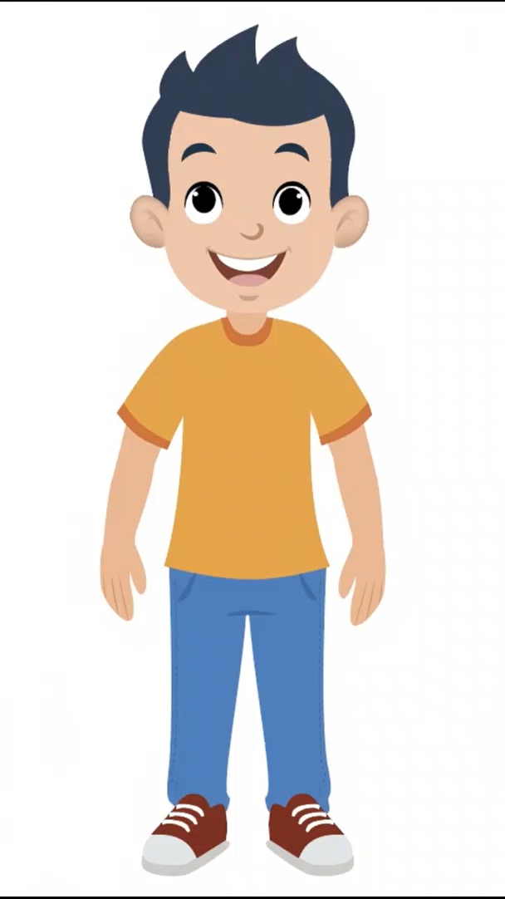
قرأنا وكتبنا مقاطع وكلمات. من يقرأ الكلمات التالية:
اختــتام الحــصة
قراءة/ كتابة
استـماع وتحدث
افتتاح الحصة
سافَرَ ــــ فيل

Slide 88

في البيت اقرؤوا المقاطع والكلمات على الكراسة ص 56. وأتموا كتابة المقاطع.
اختــتام الحــصة
قراءة/ كتابة
استـماع وتحدث
افتتاح الحصة

Slide 89


إلى الحصة القادمة
اختــتام الحــصة
قراءة/ كتابة
استـماع وتحدث
افتتاح الحصة

Slide 90
بناء على إنجازات المتعلمين خلال الممارسة المستقلة
ما تقديرك لنسبة التحكم في هدف الدرس؟
تسجل النسبة على صفحة اليوم من مذكرة الأستاذ.

